Slide 1
Одновременное применение концепций NFV и SDN
Студент: Соколова Анна Александровна K4111c

Slide 2
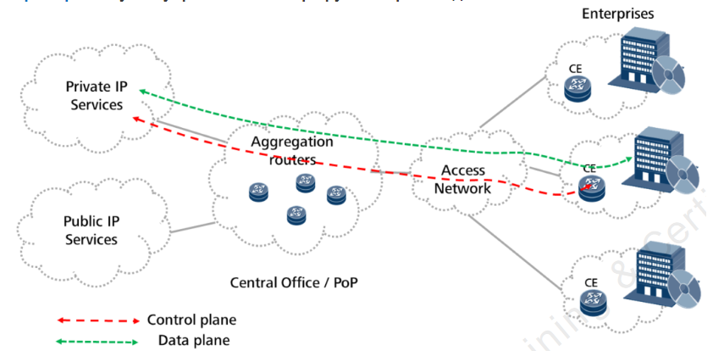
Предпосылки для появления SDN и NFV
Предпосылками к появлению концепций программно-конфигурируемых сетей (SDN) и виртуализации сетевых функций (NFV) были стремительный рост трафика, изменение его структуры, повышение сложности сетей и рост количества подключаемых к сети устройств.

Slide 3
Концепция SDN
Основные идеи SDN включают:
- разделение прохождения трафика (data plane) и сигнализацию/управление (control plane);
- существенное упрощение сетевых элементов уровня data plane;
- единый, унифицированный, независящий от поставщика интерфейс между уровнем управления и уровнем передачи данных;
- логически централизованное управление сетью, осуществляемое с помощью контроллера с установленной сетевой операционной системой и реализованными поверх сетевыми приложениями;
- виртуализация физических ресурсов сети.

Slide 4
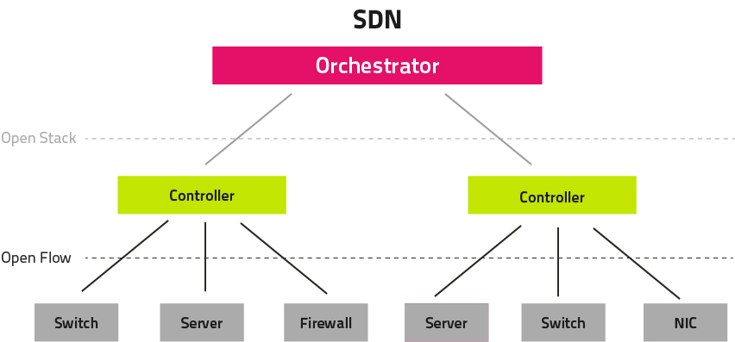
Концепция SDN

Slide 5
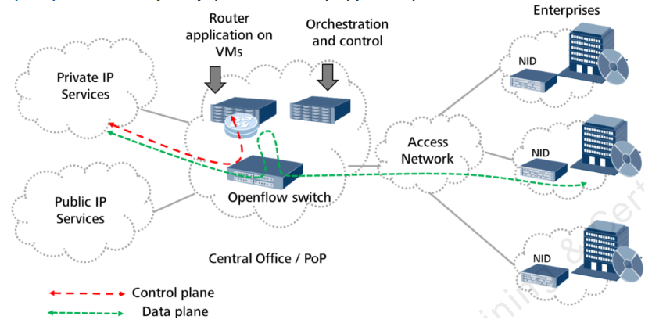
Концепция NFV

Slide 6
Разница между SDN и NFV
SDN | NFV
Архитектура SDN в основном ориентирована на центры обработки данных. | NFV ориентирован на поставщиков услуг или операторов.
SDN разделяет плоскость управления и плоскость пересылки данных за счет централизации управления и программируемости сети. | NFV помогает поставщикам услуг или операторам виртуализировать такие функции, как балансировка нагрузки, маршрутизация и управление политиками, путем переноса сетевых функций с выделенных устройств на виртуальные серверы.
SDN использует OpenFlow в качестве протокола связи. | Протокол для NFV еще не определен.

Slide 7
Разница между SDN и NFV
SDN | NFV
SDN поддерживает Open Networking Foundation. | NFV управляется рабочей группой ETSI NFV.
Различные поставщики программного и аппаратного обеспечения для корпоративных сетей являются инициативными сторонниками SDN. | Поставщики или операторы телекоммуникационных услуг являются главными сторонниками NFV.
Приложения SDN работают на стандартных серверах или коммутаторах. | Приложения NFV работают на стандартных серверах.

Slide 8
Разница между SDN и NFV
SDN | NFV
SDN снижает стоимость сети, потому что теперь нет необходимости в дорогих коммутаторах и маршрутизаторах. | NFV повышает масштабируемость и гибкость, а также сокращает время выхода на рынок, поскольку динамически выделяет аппаратному обеспечению уровень мощности для сетевых функций, необходимых в определенное время.
Применение SDN: - Сеть - Облачная оркестровка | Применение NFV: Маршрутизаторы, брандмауэры, шлюзы - Ускорители глобальной сети - Гарантия SLA - Видеосерверы - Сети доставки контента (CDN)

Slide 9
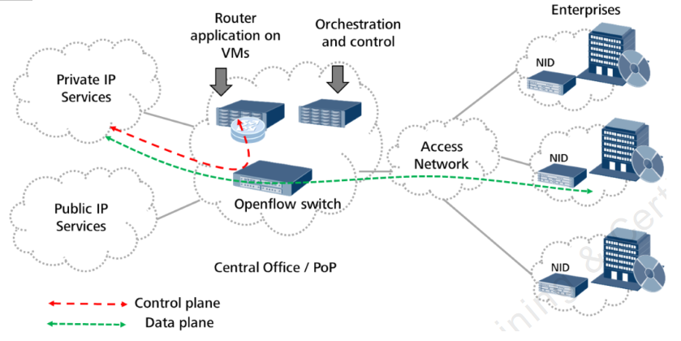
Концепции SDN и NFV

Slide 10
Преимущества
- дорогостоящее специализированное устройство заменяется обычным оборудованием или аппаратным обеспечением COT с передовым программным обеспечением.
- плоскость управления программным обеспечением переносится с выделенной платформы в более экономичное место, то есть в центр обработки данных или точку присутствия.
- управление плоскостью данных было унифицировано и стандартизировано, что позволяет развивать сеть и приложения без необходимости обновления всех существующих сетевых устройств.

Slide 11
Спасибо за внимание!

